Slide 1
Модуль 5.
Деревья решений. Композиции деревьев. Случайный лес
Андрей Глинский

Slide 2
1
Деревья решений

Slide 3
Описание алгоритма решающего дерева
Цена = 5000 + 100 * Площадь + 2000 * Комнаты - 500 * Расстояние
C(n+k-1, k) = (n+k-1)! / (k! * (n-1)!)
Проклятие размерности (curse of dimensionality)

Slide 4
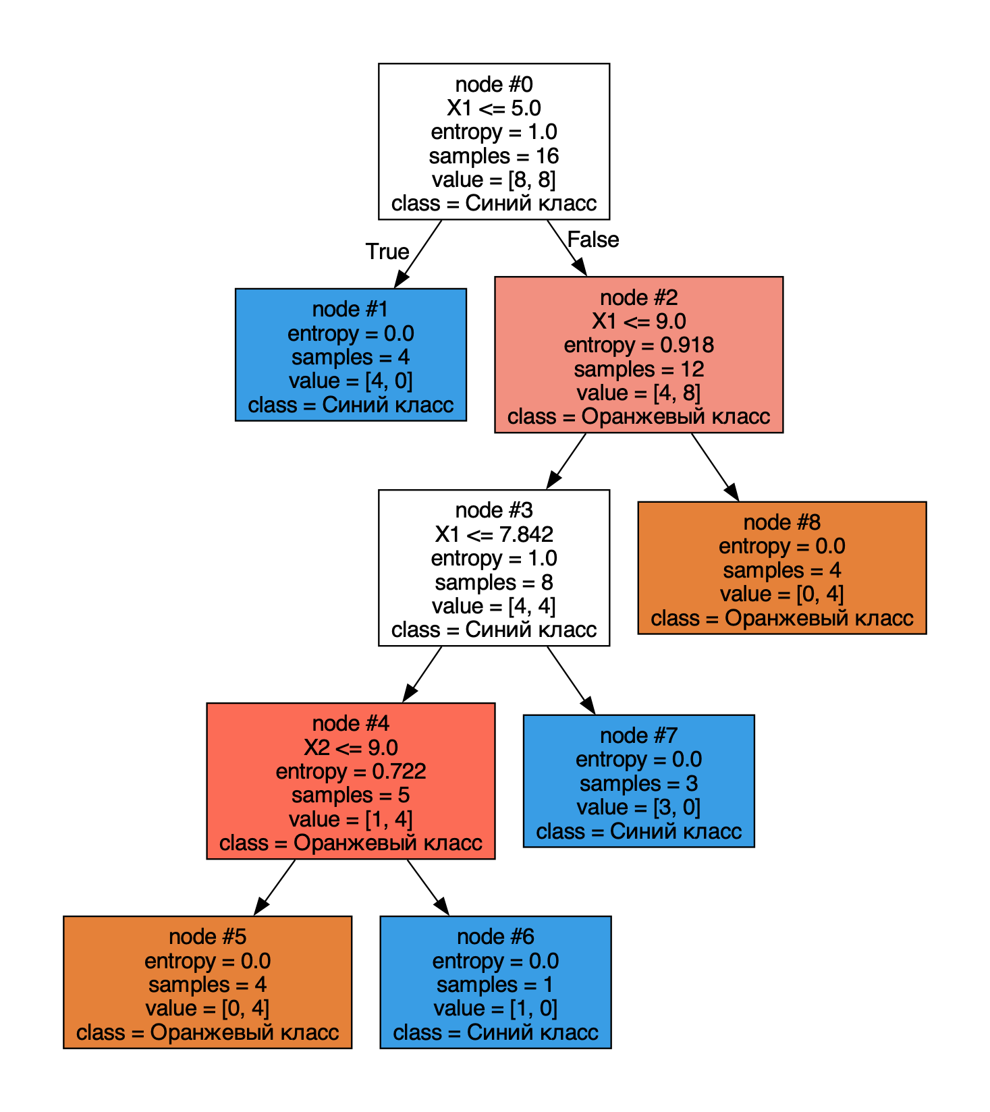
Описание алгоритма решающего дерева
Решающее дерево - это древовидная модель машинного обучения, которая представляет собой дерево, где каждый узел представляет тест на значение признака, а ветви представляют возможный результат этого теста. Для теста, какой путь в дереве нужно выбрать, используются логические правила.

Slide 5
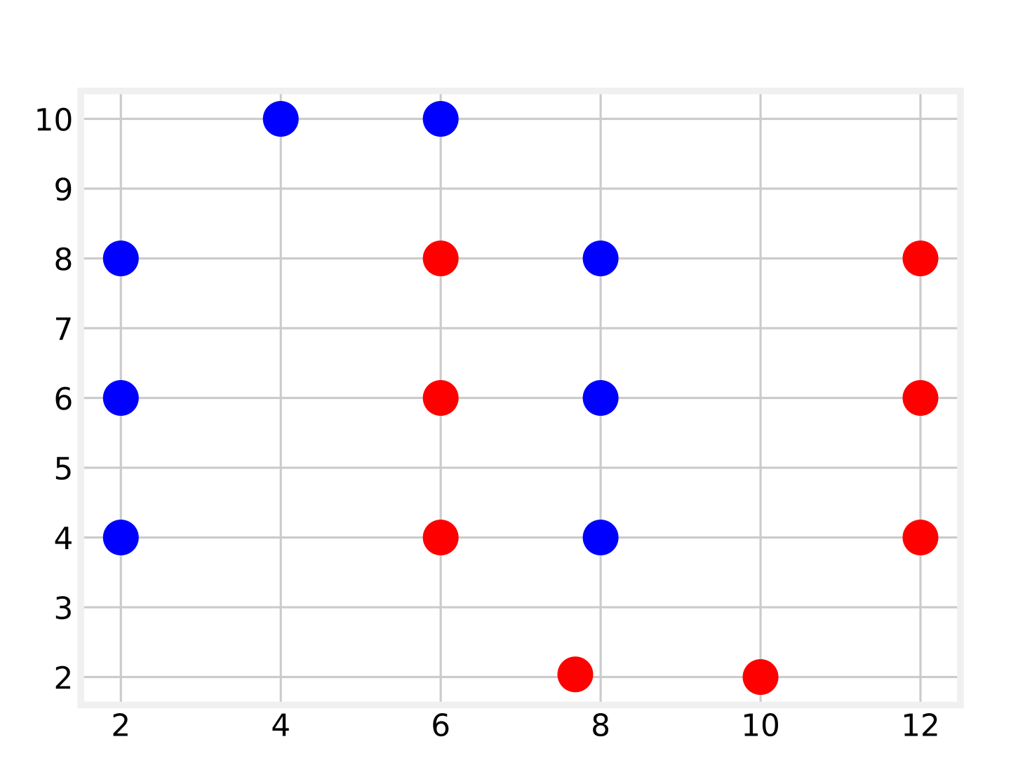
Описание алгоритма решающего дерева

Slide 6
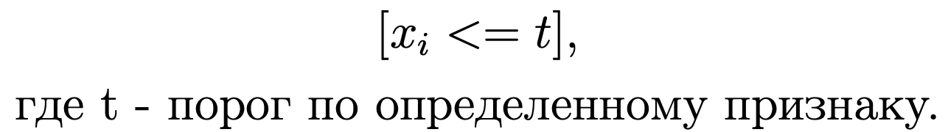
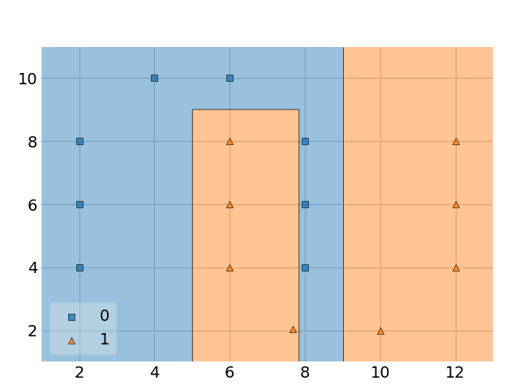
Описание алгоритма решающего дерева

Slide 7
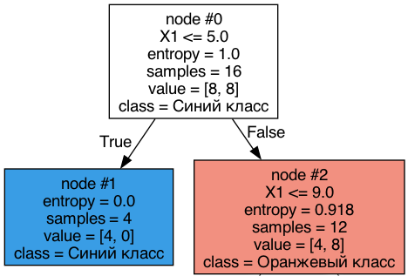
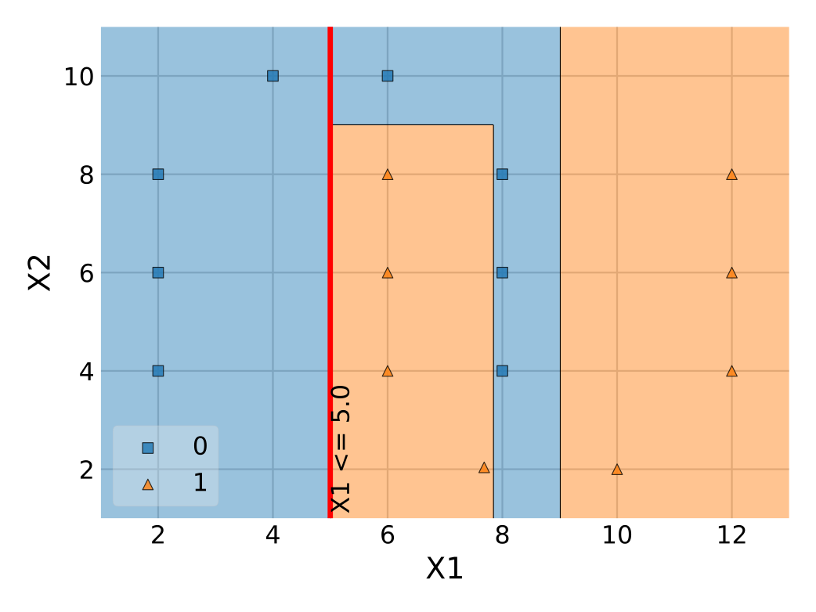
Описание алгоритма решающего дерева

Slide 8
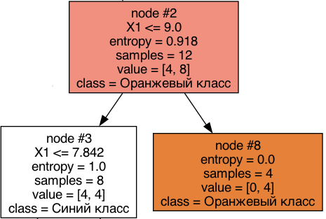

Описание алгоритма решающего дерева

Slide 9
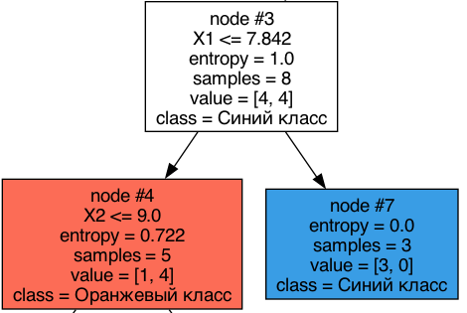
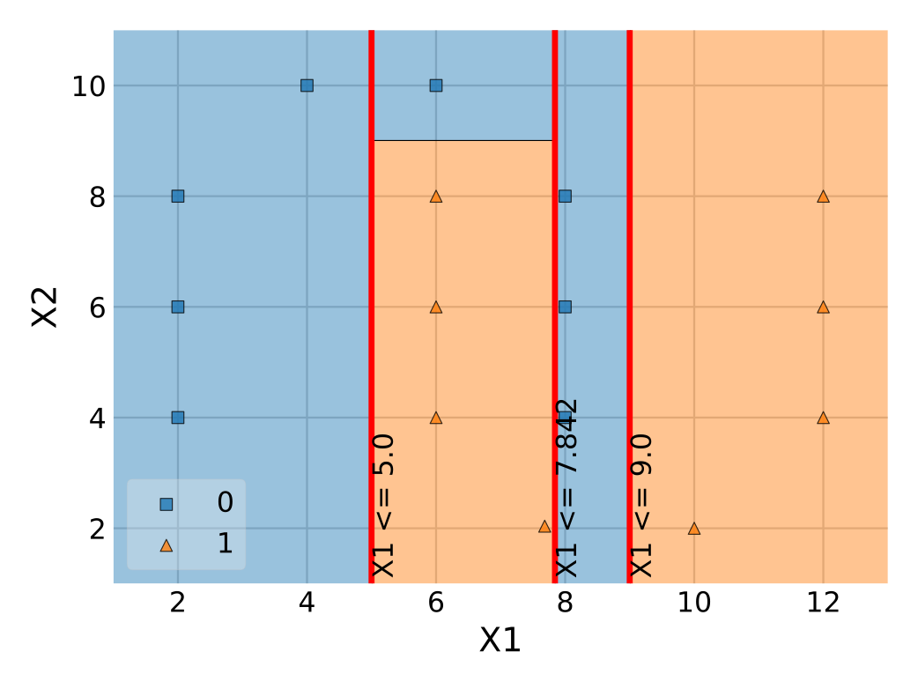
Описание алгоритма решающего дерева

Slide 10
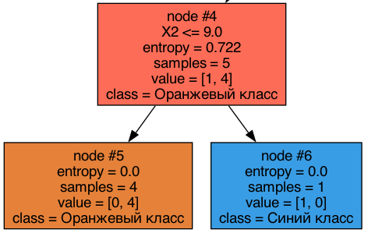

Описание алгоритма решающего дерева

Slide 11
Описание алгоритма решающего дерева

Slide 12
Критерии информативности
Классификация
Энтропия
Критерий Джини
Регрессия
Дисперсия

Slide 13
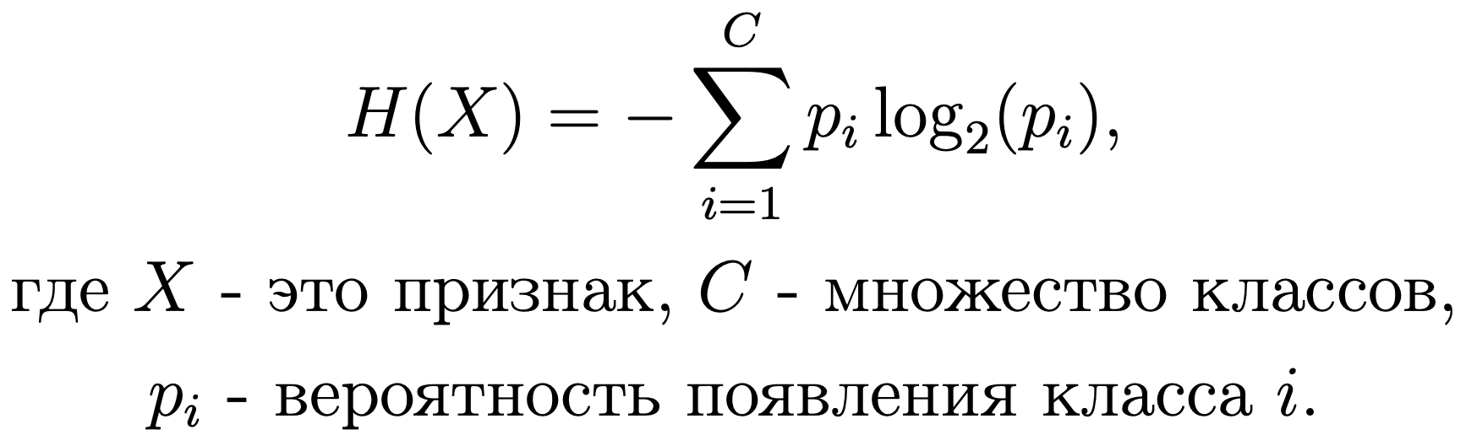
Критерии информативности
Классификация: энтропия

Slide 14
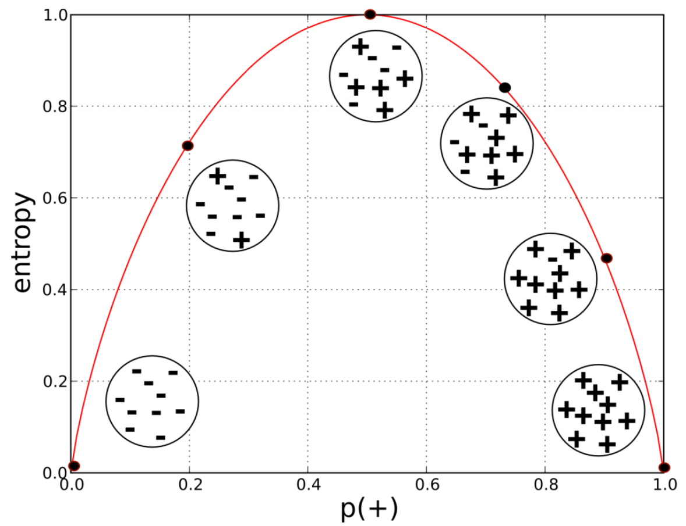
Критерии информативности
Классификация: энтропия

Slide 15
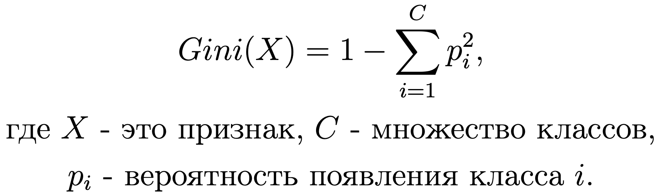
Критерии информативности
Классификация: критерий Джини

Slide 16
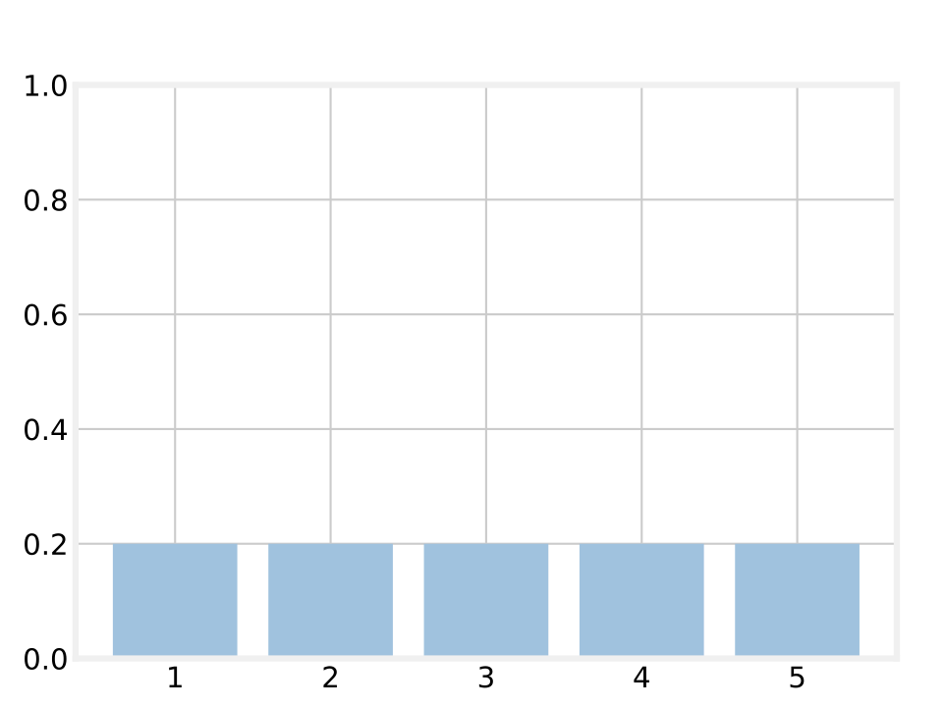
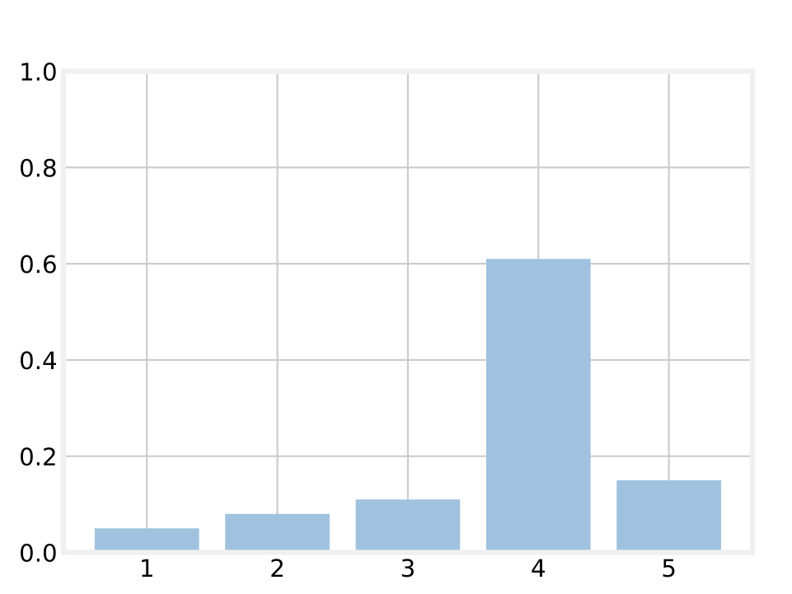
Критерии информативности
Энтропия
Критерий Джини
Максимальные
значения
Меньшие
значения

Slide 17
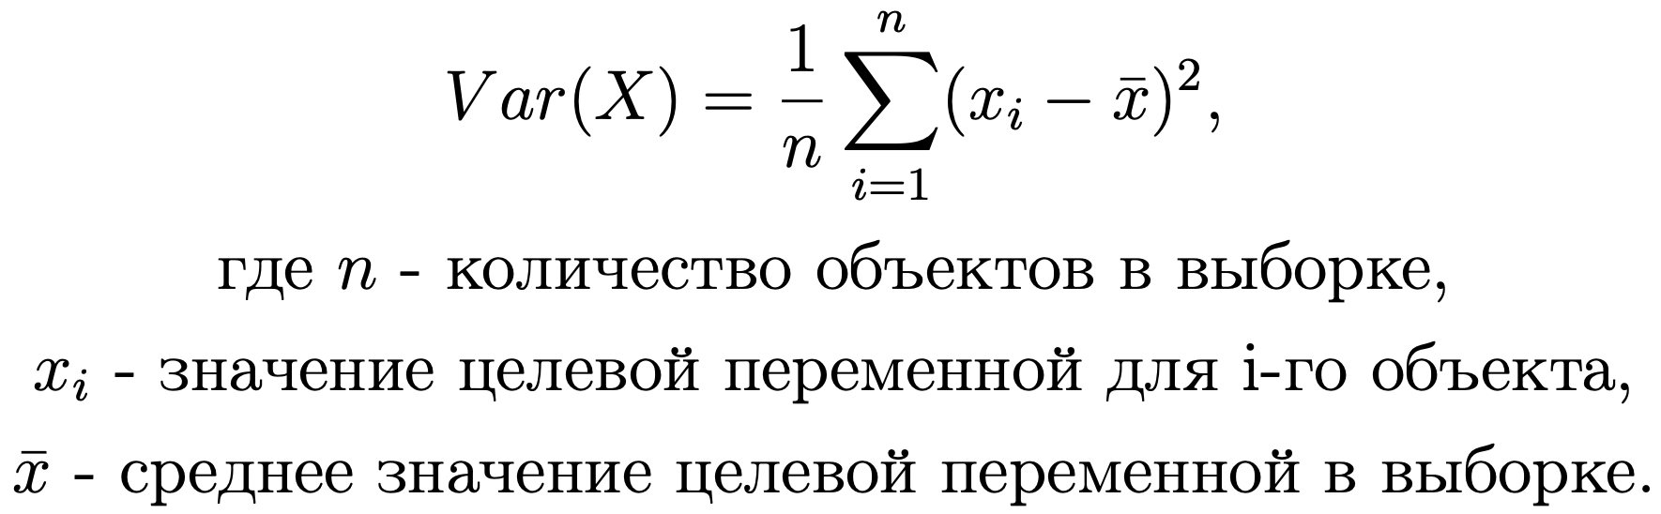
Критерии информативности
Регрессия: дисперсия

Slide 18
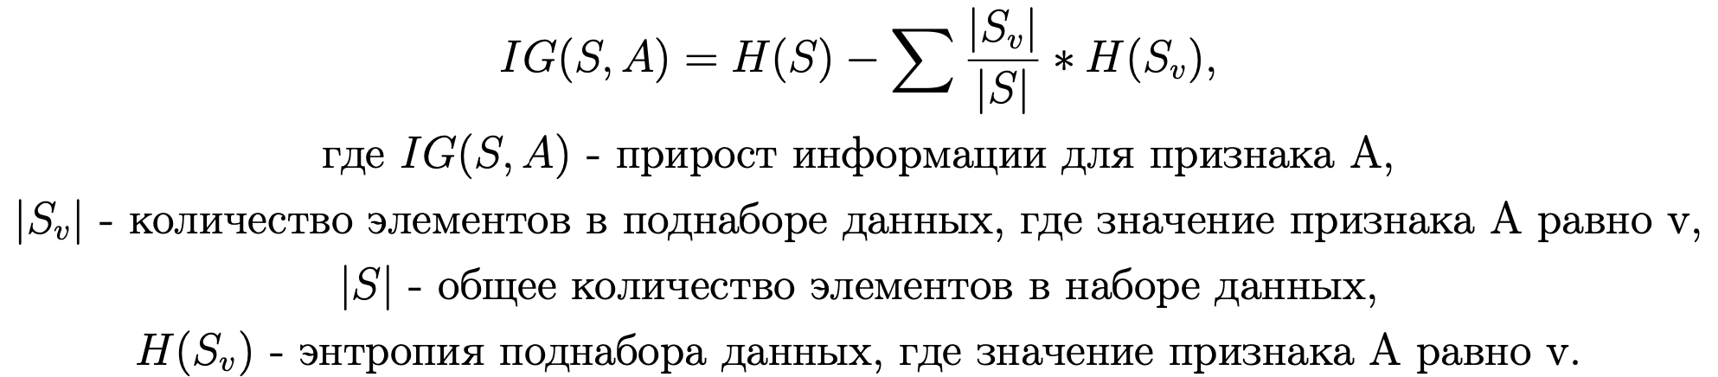
Процесс построения дерева для классификации
Начните с полного набора данных. Это будет корневой узел дерева.
Для каждого признака, рассчийте энтропию (количество неопределенности) набора данных, используя формулу энтропии
Для каждого признака, рассчийте прирост информации (Information Gain):
Выберите признак с наибольшим приростом информации или минимальной энтропией.
Разделите данные на основе выбранного признака, создавая два дочерних узла.
Рекурсивно повторяйте шаги 2-4 для каждого дочернего узла до выполнения некоторого условия остановки

Slide 19
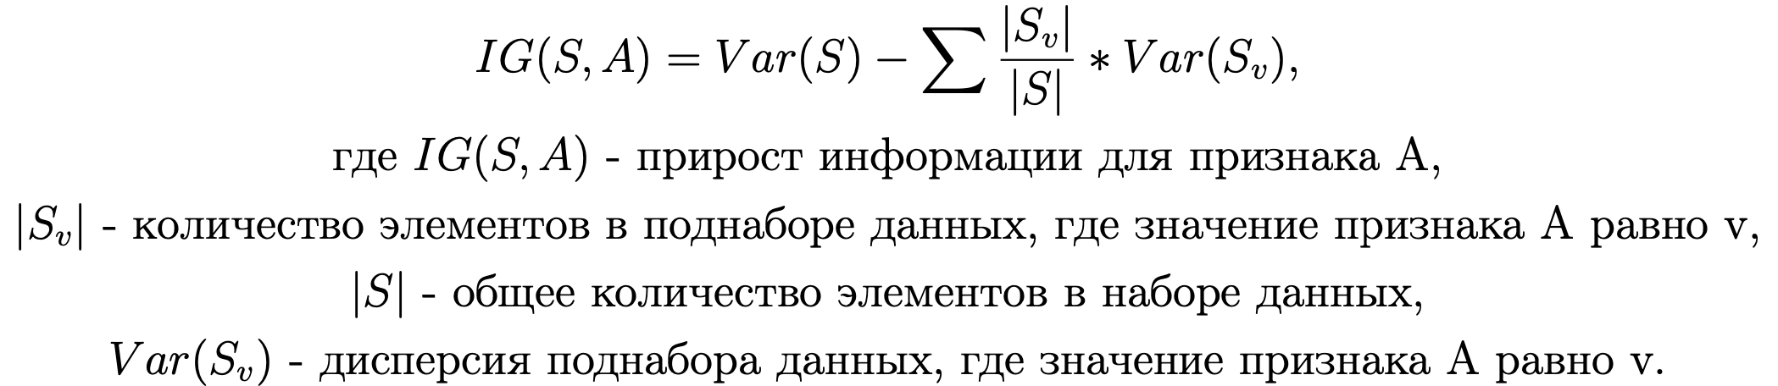
Процесс построения дерева для регрерссии
Начните с полного набора данных. Это будет корневой узел дерева.
Для каждого признака, рассчийте дисперсию набора данных, используя формулу дисперсии
Для каждого признака, рассчийте прирост информации (Information Gain):
Выберите признак с наибольшим приростом информации или минимальной дисперсией.
Разделите данные на основе выбранного признака, создавая два дочерних узла.
Рекурсивно повторяйте шаги 2-4 для каждого дочернего узла до выполнения некоторого условия остановки

Slide 20
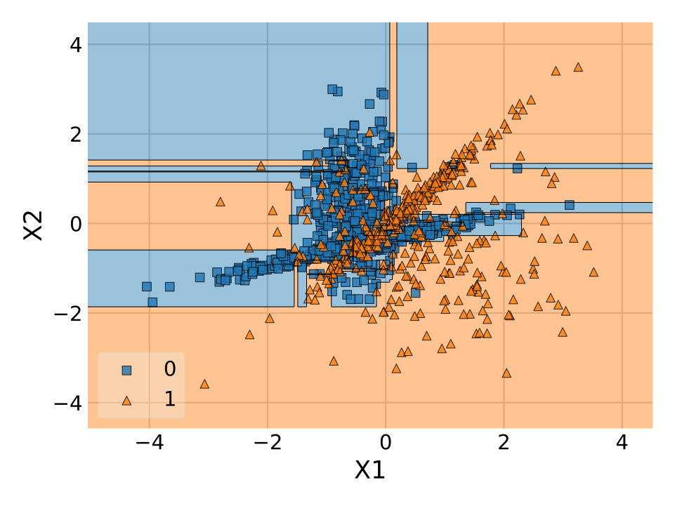
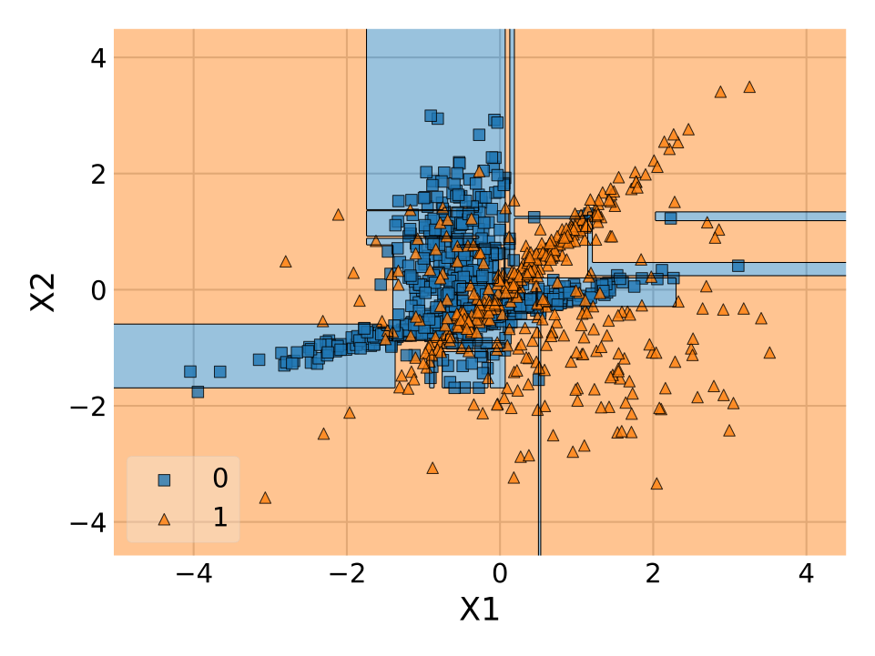
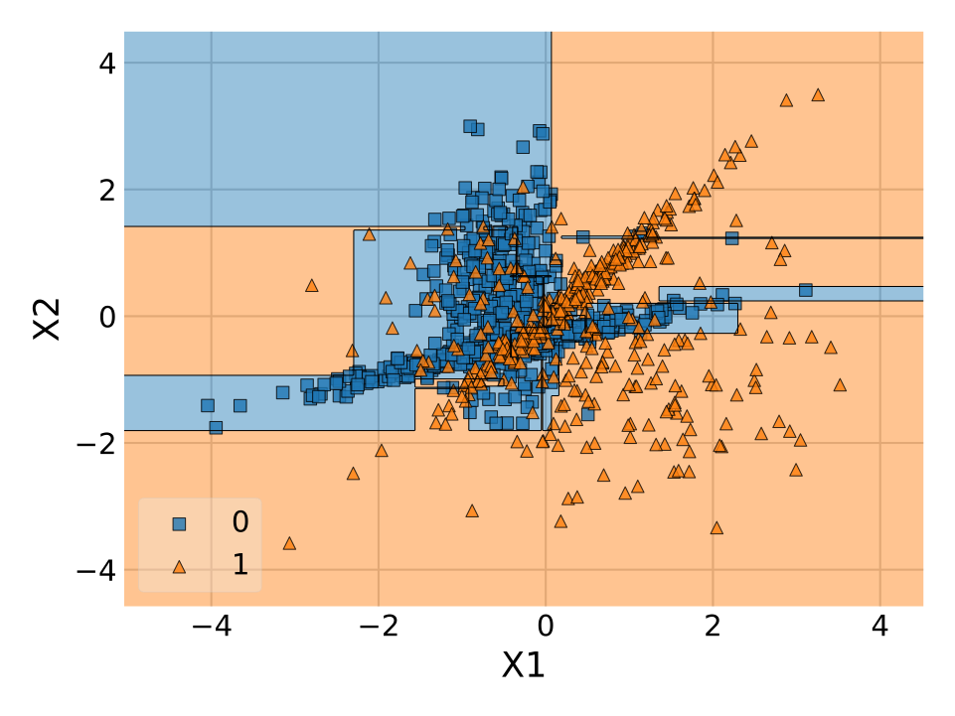
Нестабильность решающих деревьев при небольшом изменении выборки

Slide 21
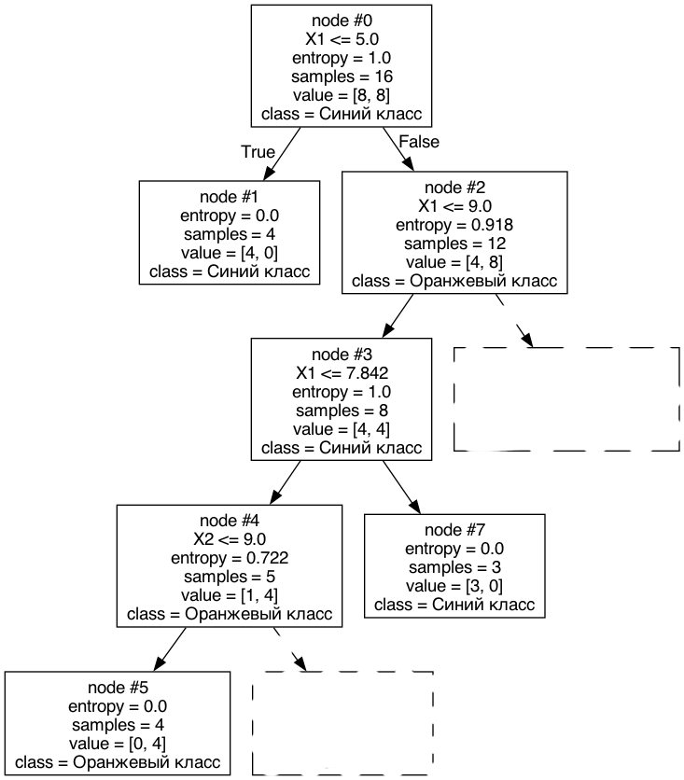
Регуляризация деревьев
решений
Ограничение глубины дерева
Ограничение на минимальное количество элементов в листе
Ограничение на максимальное количество листьев
Регуляризация посредством снижения веса (weight regularization)
Подрезка деревьев

Slide 22
2
Композиции деревьев

Slide 23
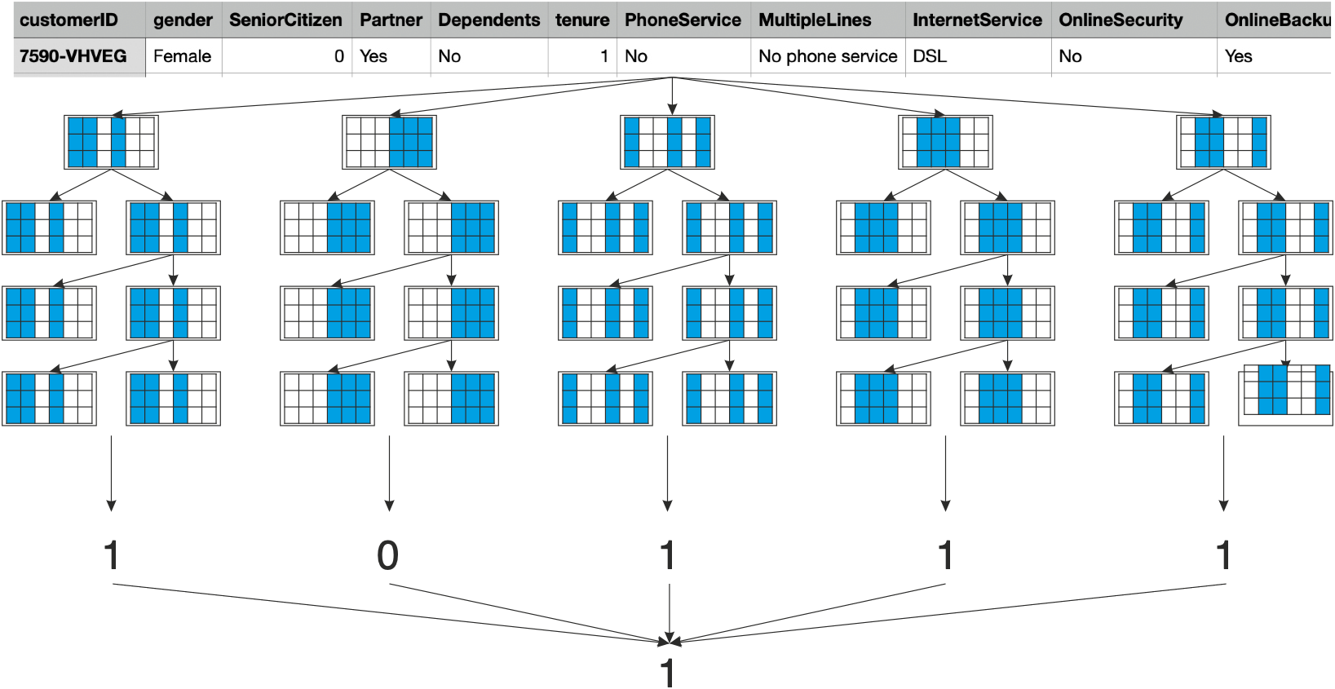
Подходы к построению композиций
Композиция моделей - агрегирование нескольких моделей для получения более точного и устойчивого прогноза

Slide 24
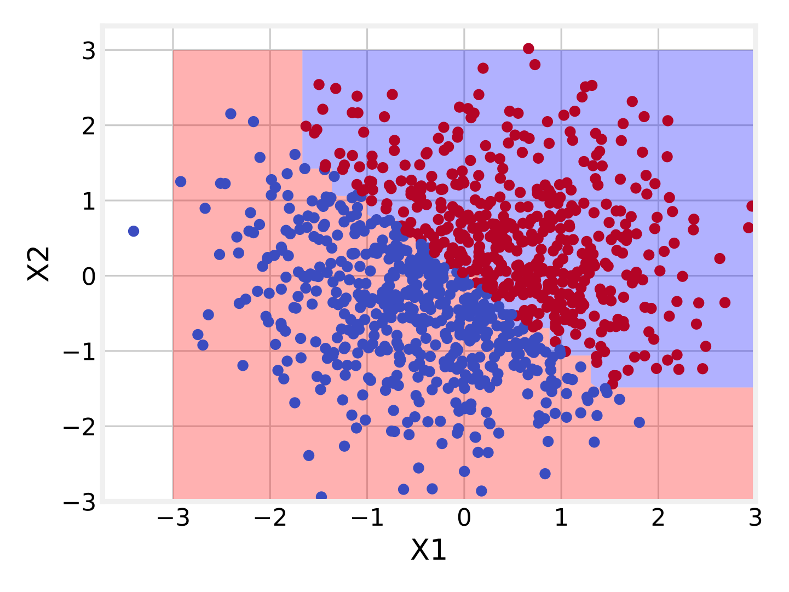
Подходы к построению композиций

Slide 25
Подходы к построению композиций
Бэггинг - это метод построения композиции моделей, в котором обучается несколько независимых моделей на случайных подмножествах обучающих данных с повторениями, а затем усредняются их предсказания для получения окончательного предсказания.
Бустинг - это метод построения композиции моделей, в котором модели обучаются последовательно, каждая из моделей корректирует ошибки предыдущей на обучающих данных.

Slide 26
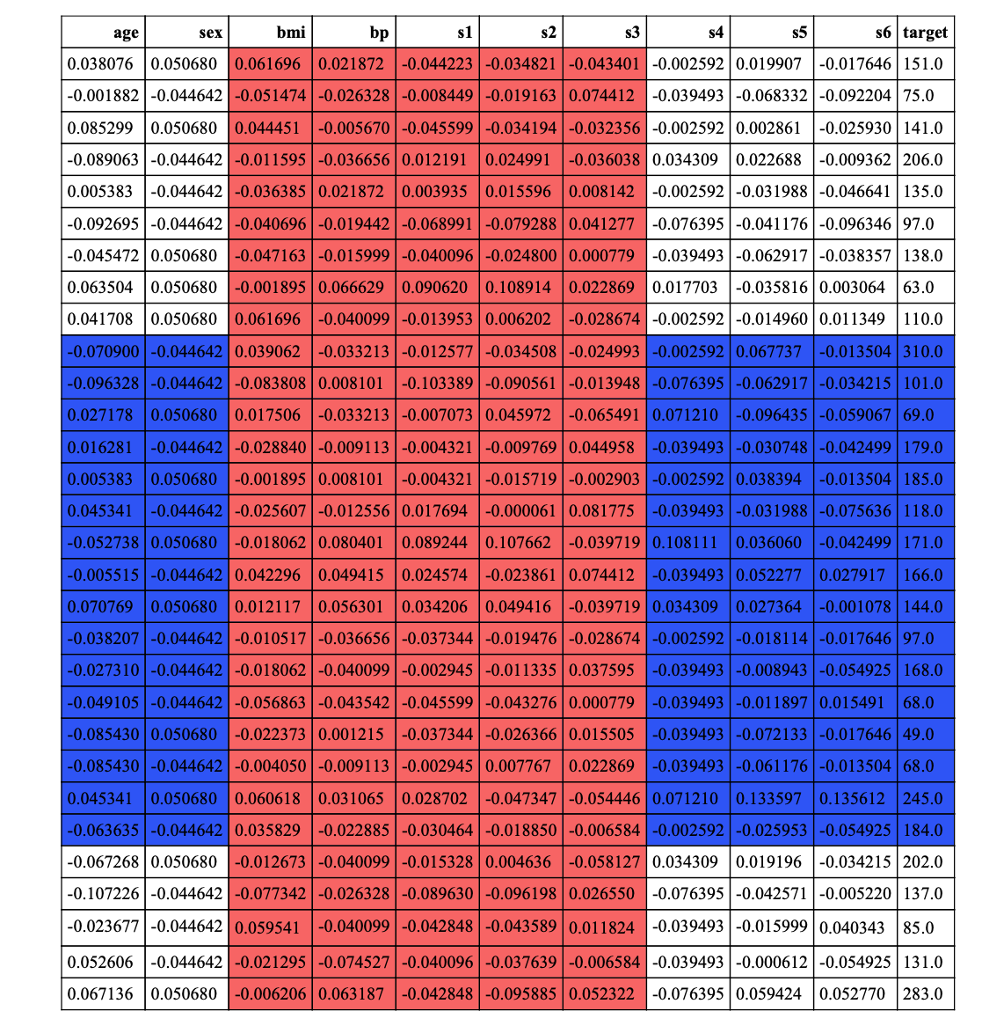
Бэггинг

Slide 27
Смещение и разброс
Смещение - это ошибка модели, связанная с её недостаточной способностью улавливать реальную зависимость между признаками и целевой переменной. Модель с большим смещением может быть недообучена, т.е. её способность к обобщению данных будет низкой.
Разброс - это ошибка модели, связанная с её чрезмерной чувствительностью к случайным шумам в данных. Модель с большим разбросом может быть переобучена, т.е. она может слишком точно подогнаться под тренировочные данные и показывать плохие результаты на новых данных.

Slide 28
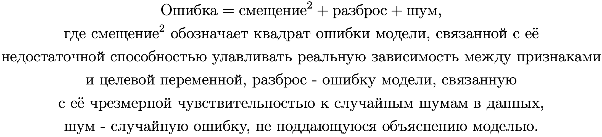
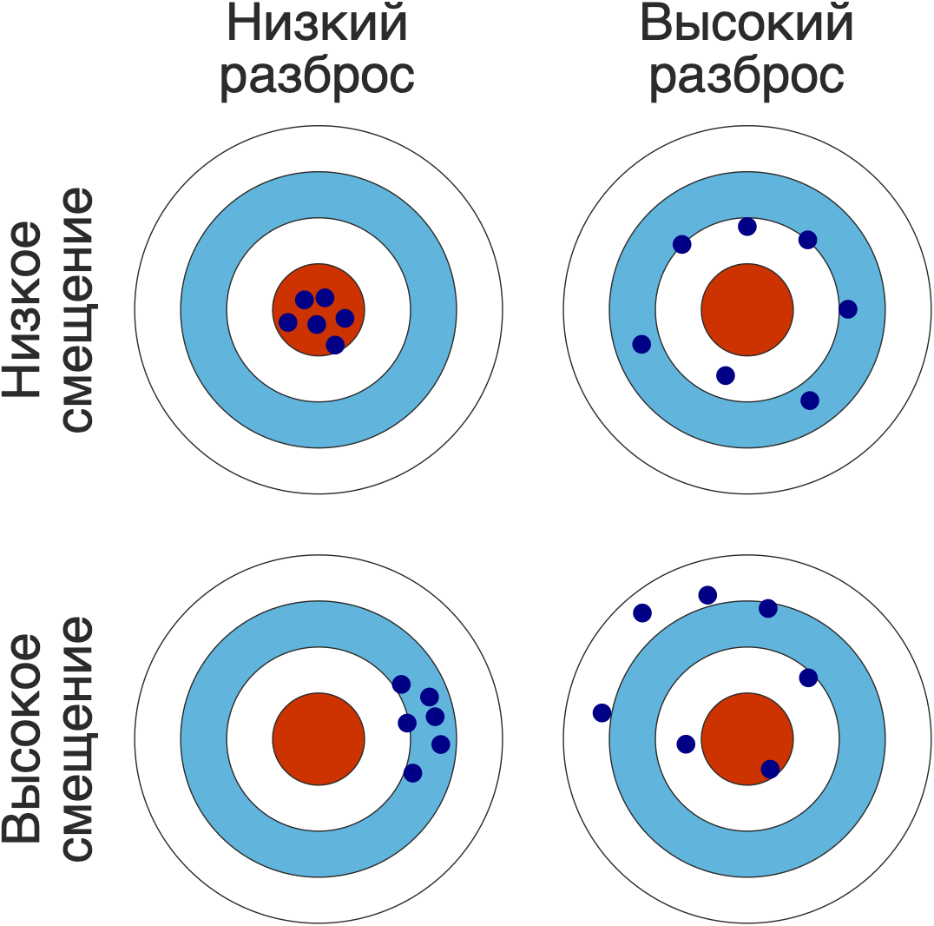
Смещение и разброс

Slide 29
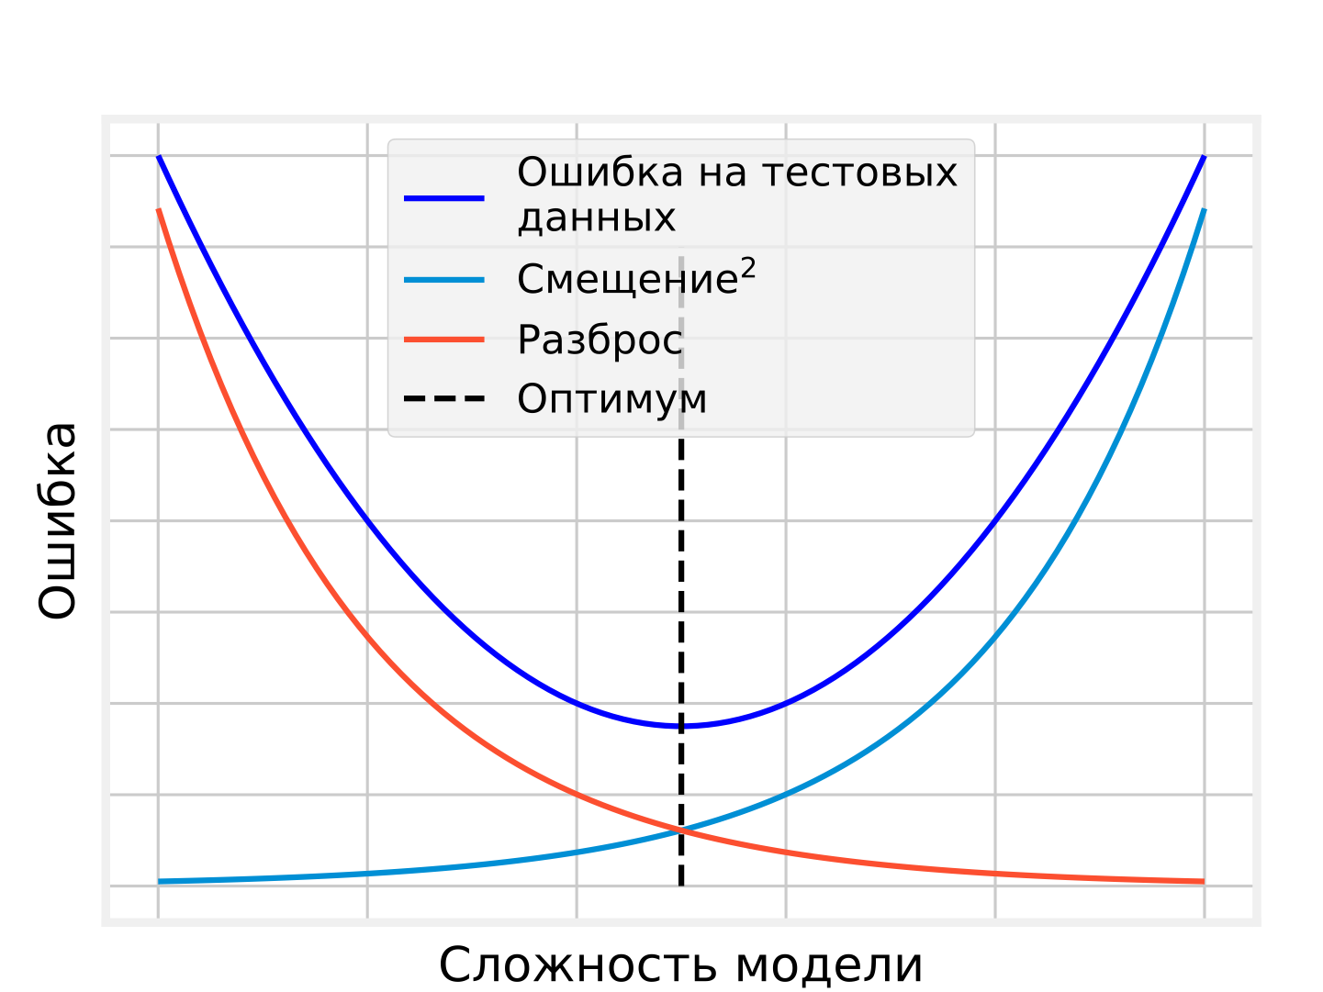
Смещение и разброс

Slide 30
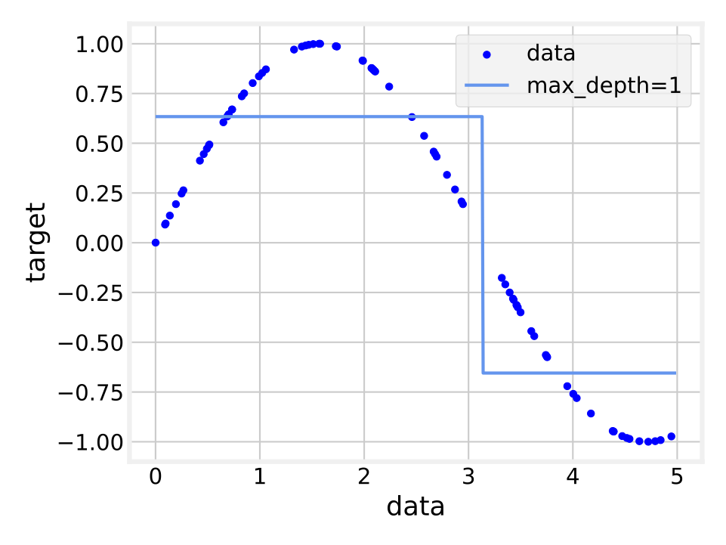
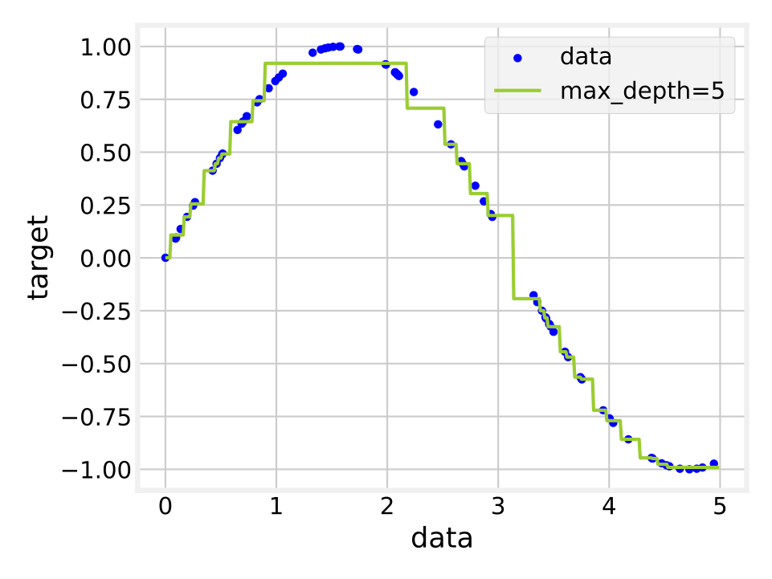
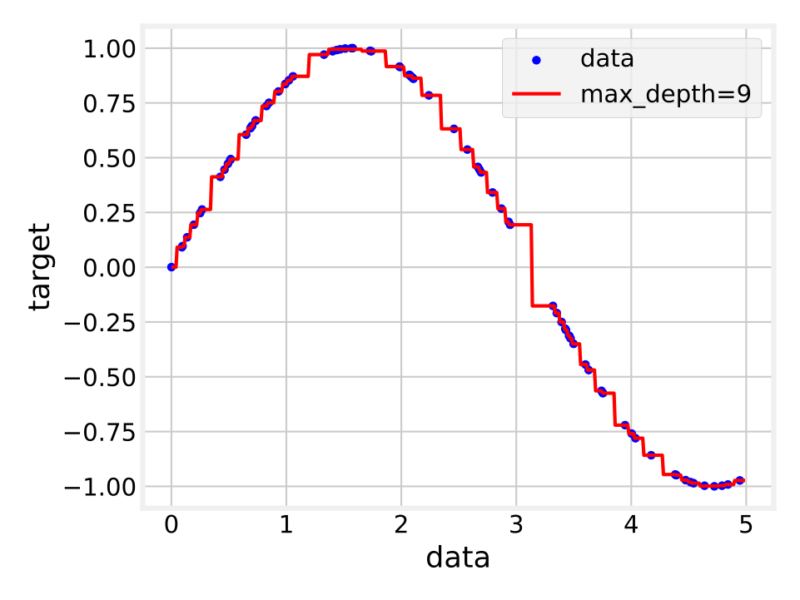
Смещение и разброс

Slide 31
3
Случайный лес

Slide 32
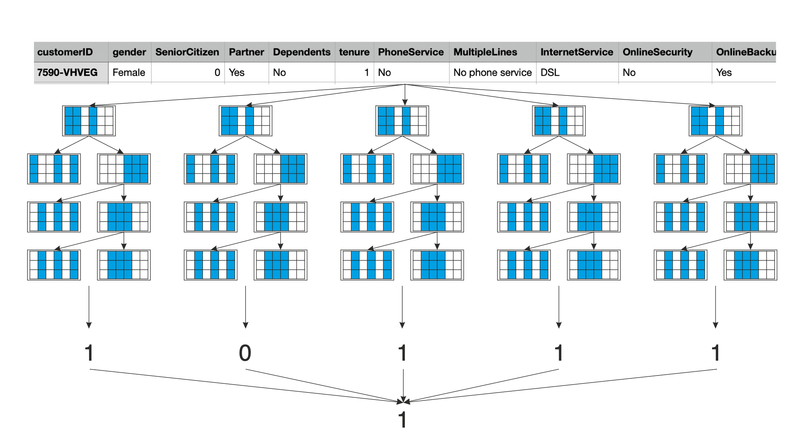
Визуальная демонстрация алгоритма

Slide 33
Подготовка данных для алгоритма
Работа с выбросами
Отбор признаков
Преобразование категориальных переменных в числовые
Разбиение данных на обучающую и тестовую выборки

Slide 34
Процесс обучения
Сначала из выборки случайным образом выбирается подмножество объектов.
На этом подмножестве объектов строится решающее дерево.
В каждом нелистовом узле дерева выбирается подмножество признаков (√d для классификации или 1/3 для регрессии) и выбирается оптимальный предикат в соответствии с критерием информативности.
Дерево строится, пока не сработает критерий останова.
Для каждого дерева в случайном лесу применяется тестирование на обучающей выборке, и определяется его точность.

Slide 35
Оценка качества алгоритма
Классификация
Accuracy
Precision
Recall
F1
Регрессия
MAE
MSE

Slide 36
Интерпретация признаков с помощью алгоритма
Случайный лес может рассчитывать важность признаков на основе их вклада в уменьше- ние критерия ошибки, например, величиной критерия информативности Gini или приростом информации (Information Gain). Важность признака может быть использована для оценки вклада признака в предсказание целевой переменной. Признаки с более высокой важностью считаются более значимыми для модели.

Slide 37
Процесс применения
Предсказание для нового объекта делается на основе агрегирования предсказаний всех деревьев в случайном лесу.
Для классификации - путем голосования
Для регрессии - путем присвоения усредненного значения

Slide 38
Область применения алгоритма
Финансовый анализ
Маркетинг
Медицинская статистика
Инженерия
Социальные науки
Обработка языка
Компьютерное зрение

Slide 39
Плюсы алгоритма
Хорошая точность предсказаний
Устойчивость к переобучению
Высокая скорость обучения
Возможность оценки важности признаков
Универсальность

Slide 40
Минусы алгоритма
Неинтерпретируемость: каждое дерево в случайном лесу можно интерпретировать, но в целом, сам алгоритм не обеспечивает понимания, как именно происходит принятие решения.
Зависимость от выбора гиперпараметров
Неэффективность для работы с большим количеством категориальных признаков

Slide 41
Модификации алгоритма
Random Decision Forest (RDF)
Balanced Random Forest (BRF)

Slide 42
Реализация в Python
RandomForestClassifier/RandomForestRegressor:
n_estimators: количество деревьев в лесу
criterion: функция для измерения качества разделения.
max_depth: максимальная глубина каждого дерева в лесу.
min_samples_split: минимальное количество элементов, необходимое для того, чтобы узел мог быть разделен на два подузла.
min_samples_leaf: минимальное количество элементов, которые должны быть в листьях дерева. max_features: количество признаков, которые должны быть рассмотрены при каждом разделении.
max_leaf_nodes: максимальное количество листьев в дереве.

Slide 43
Реализация в Python
Класс RandomForestClassifier/RandomForestRegressor имеют методы:
fit(X, y) для обучения модели на данных X и y
метод predict(X) для предсказания целевых значений для новых данных X
score(X, y) для получения точности модели
get_params() для получения параметров модели

